Slide 1
Что делает человека человеком?
Подготовила:
Валайне Сармите Албертовна
учитель обществознания
МБОУ СОШ №29 г.Химки

Slide 2
Древнегреческий философ Аристотель говорил, что человек – это общественное животное, наделенное разумом.
А не менее знаменитый древнегреческий философ Платон определил человека так: «человек - существо двуногое, лишенное перьев и с широкими (иногда плоскими) ногтями, восприимчивое к знанию, основанному на рассуждениях».

Slide 3
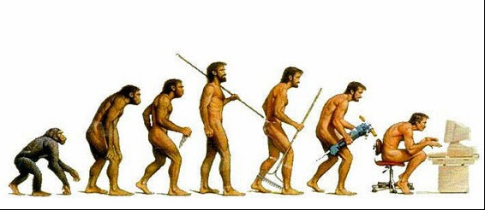
С момента появления на Земле и до начала XXI в. Человек прошел длительный путь развития. Ученые уверены, что ни одно живое существо на планете за это время так сильно не изменилось. Только человек смог так значительно преобразиться сам и преобразовать окружающий мир.

Slide 4
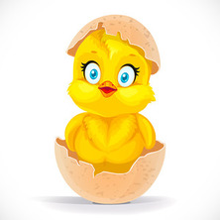
Версии появления человека на Земле
1. божественная
2. космическая
3. эволюционная

Slide 5
Божественная | человек, как и все живое на нашей планете, был создан Богом
Космическая | жизнь на нашу планету была привнесена из космоса
Эволюционная | человек возник в ходе естественной и длительной эволюции жизни на Земле

Slide 6
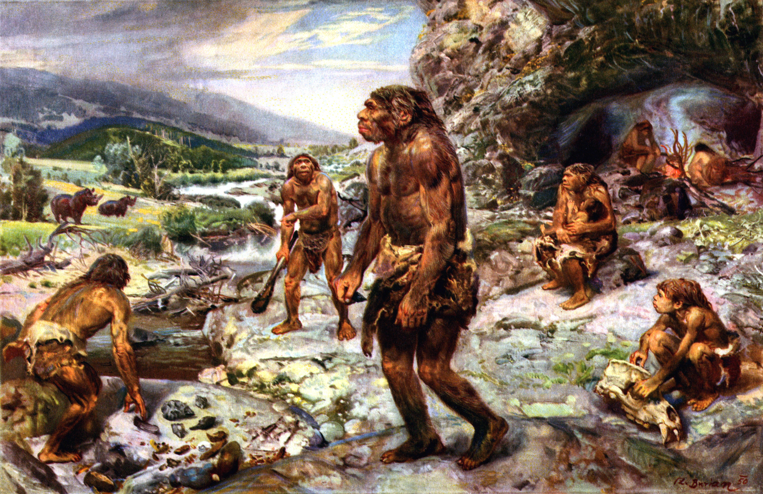
Древнейшие люди появились на Земле около 3 миллионов лет тому назад в Африке.
По мнению ученых, именно трудовая деятельность способствовала выделению человека из мира животных.

Slide 7
Формирование человека современного вида шло следующими путями:
1. Прямохождение.
2. Совершенствование руки.
3. Совершенствование мозга.
4. Формирование трудовых навыков.

Slide 8
«homo sapiens»(человек разумный) появился около 40 тыс. лет тому назад.
К этому времени человек научился говорить, добывать огонь, шить одежду и строить жилище.
В коллективной трудовой деятельности человек развивался как существо общественное, социальное.

Slide 9
Человек – высшая ступень развития живых организмов на Земле.
Человек - живое существо, обладающее даром мышления и речи, способностью создавать орудия и пользоваться ими в процессе общественного труда.
Человек – БИОСОЦИАЛЬНОЕ СУЩЕСТВО.

Slide 10
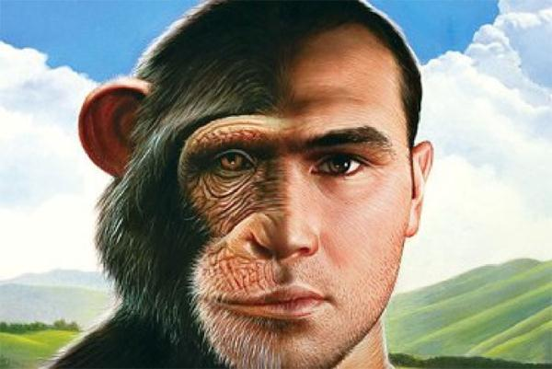
Как биологический вид
Подчиняется биофизическим, биохимическим, физиологическим закономерностям развития (сходство с другими животными):
строение и развитие организма (рост, старость, смерть)
дыхание, питание, размножение, выкармливание детей молоком
инстинкты, эмоции
биологические
потребности

Slide 11
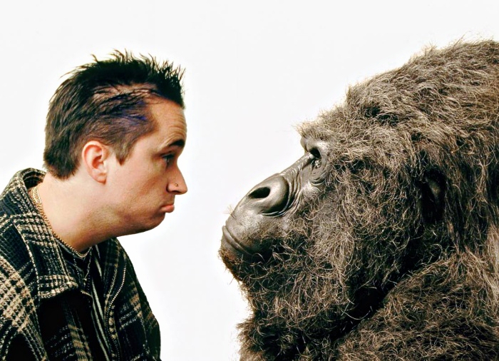
Как биологический вид
Обладает особенностями (отличие от животных):
прямостояние и прямохождение
свободные верхние конечности
мышление и членораздельная речь
разум и самосознание

Slide 12
Характеристика человека как социального субъекта
1. Способность изготавливать орудия труда и использовать их, как способ производства материальных благ.
2. Способность к социальной целенаправленной творческой деятельности.
3. Способность преобразовывать окружающую действительность, создавать необходимые ему материальные и духовные ценности.
4. Сознание и разум.
5.Свобода и ответственность.

Slide 13
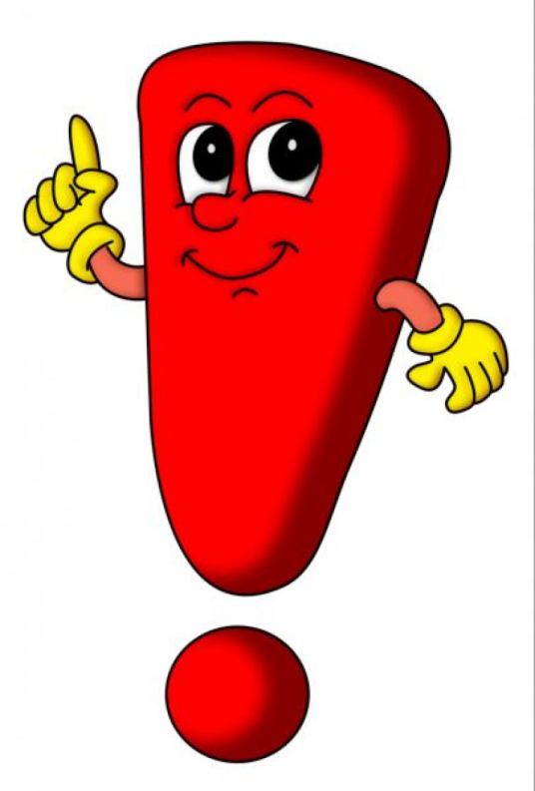
Основные отличия человека от животного:
1. человек обладает мышлением и членораздельной речью
2. человек способен к сознательной целенаправленной творческой деятельности
3. человек в процессе своей деятельности преобразует окружающую его действительность, создает необходимые ему материальные и духовные блага и ценности
4. человек способен изготавливать орудия труда и использовать их как средство производства материальных благ
5. человек удовлетворяет не только свои материальные, но и духовные потребности.

Slide 14
Выберите из приведенного списка то, что отличает человека от животного, и то, что объединяет их и присуще им обоим:
1) Наличие эмоций
2) Инстинктивные действия
3) Условные рефлексы
4) Обладание сознанием
5) Наличие мотивов, целей, способов
6) Осуществление замещения реальных действий условными
7) Овладение опытом
8) Письменный язык
9) Прямохождение
10) Забота о потомстве
11) Деятельность всегда методически обоснована,
направлена на формирование системы знаний, умений, навыков

Slide 15
Человек
Существо уникальное (открытое миру, неповторимое, духовно незавершенное) | Существо универсальное (способное к любому виду деятельности) | Существо целостное (интегрирует в себе физическое, психическое и духовное начало)

Slide 16
Человек без общества остается биологическим существом, неким «маугли», которому присущи исключительно животные привычки.
Чтобы стать человеком разумным, ребенок должен воспитываться людьми и получить человеческое воспитание

Slide 17
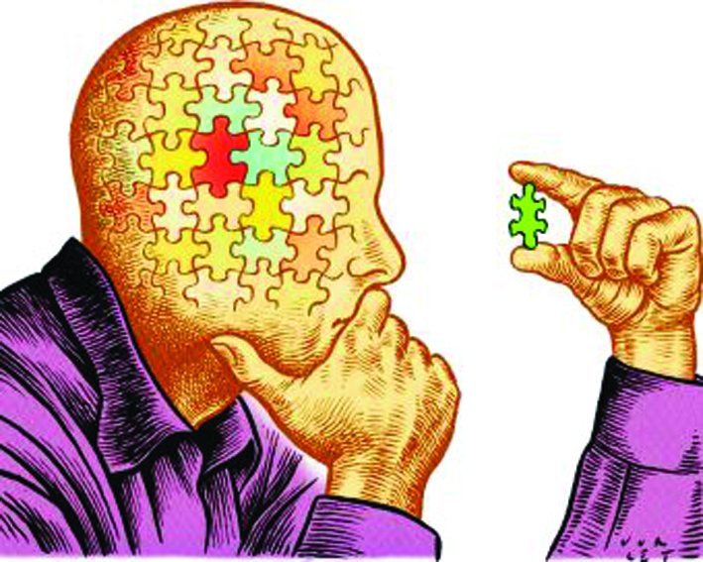
Мышление
Мышление — это высшая ступень человеческого познания, осознания таких сторон и свойств мира, которые не могут быть непосредственно восприняты человеком.
Благодаря мышлению
человек не просто
приспосабливается к природе,
как животное, но и
преобразует окружающий
мир.

Slide 18
С помощью чего человек удовлетворяет свои потребности?
Деятельность – способ отношения человека к внешнему миру, характерный только для людей.
Деятельность – способ отношения человека к внешнему миру, состоящий в преобразовании и подчинении его целям человека.

Slide 19
Человек и животное
Деятельность человека
Активность животного
Приспособление к природной среде путем ее масштабной переработки, ведущей к созданию искусственной среды существования человека.
Приспособление к условиям среды прежде всего путем перестройки собственного организма, механизмом которой являются мутационные изменения, закрепляемые средой

Slide 20
Человек и животное
Деятельность человека
Активность животного
Целеполагание в деятельности
Сознательная постановка целей, способность анализировать ситуацию
Продуктивный, творческий, созидательный характер
Целесообразность в активности
Подчинение инстинкту, действия изначально запрограммированы
Потребительский характер: не создает ничего нового по сравнению с тем, что дано природой

Slide 21
Человек и животное
Деятельность человека
Активность животного
Воздействие на среду специально сделанными средствами труда, создание искусственных объектов, которые усиливают физические возможности человека
Воздействие на среду осуществляется, как правило, органами тела, данными природой. Отсутствие способности изготавливать орудия труда с помощью ранее сделанных средств

Slide 22
Какая бывает деятельность?
Объект:
1. Материальная (практическая) – вещи, материальные ценности
1.1 материально- производственная (преобразование природы)
1.2 социально-преобразовательная (преобразование общества)
2. Духовная – идеи, образы, ценности
2.1 познавательная
2.2 ценностно-ориентировочная (отношение к явлениям)
2.3 прогностическая

Slide 23
Какая бывает деятельность?
Индивидуальная и коллективная
Репродуктивная (по образцу) и творческая
Законная и незаконная
Моральная и аморальная
Экономическая, социальная, политическая, духовная
Созидательная и разрушительная

Slide 24
Структура деятельности
субъект
объект
цель
средства
результат

Slide 25
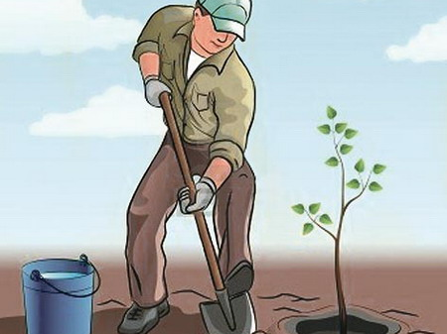
Структура деятельности
Субъект – КТО?
Объект – ЧТО?
Цель – ЗАЧЕМ?
Средства – С ПОМОЩЬЮ ЧЕГО?
Результат – ЧТО ПОЛУЧИЛОСЬ?

Slide 26
мотив
деятельность
Мотив – совокупность внешних и внутренних условий, вызывающих активность субъекта и определяющих направленность деятельности.
Цель – осознанный образ того результата, на достижение которого направлено действие человека

Slide 27
Основные формы деятельности
ИГРА
УЧЕНИЕ
ТРУД

Slide 28
Игра | Особый вид деятельности, целью которой является развлечение, отдых
Учение | Вид деятельности, целью которой является приобретение человеком знаний и умений
Труд | Вид деятельности, которая направлена на достижение практически полезного результата

Slide 29
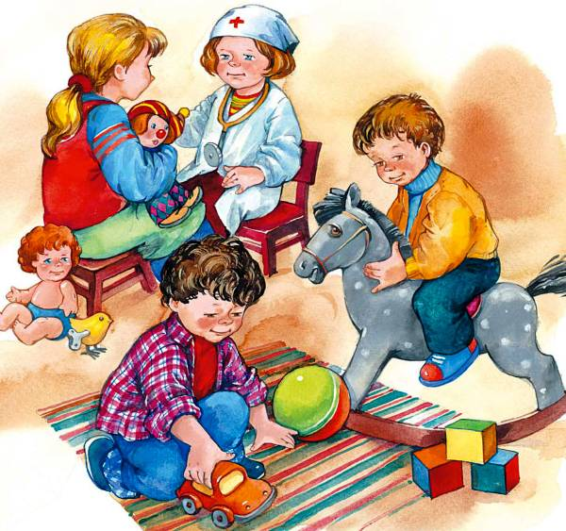
Игра
1. происходит в условной ситуации, которая, как правило, быстро меняется
2. в ее процессе используются так называемые замещающие предметы
3. нацелена на удовлетворение интересов ее участников
4. способствует развитию личности, обогащает ее, вооружает необходимыми навыками

Slide 30
Учение
1. наличие постоянного управления деятельностью детей со стороны взрослых (родителей, воспитателей, учителей)
2. необходимый компонент обучения
3. способствуют развитию личности, навыков общественного поведения

Slide 31
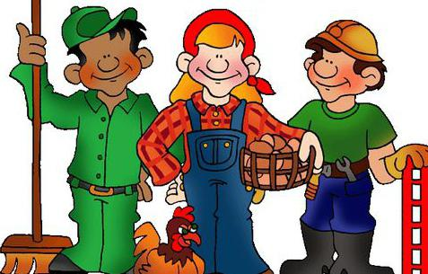
Труд
1.целесообразна
2. нацелена на достижение запрограммированных, ожидаемых результатов
3. требует наличие мастерства, умений, знаний
4. практическая полезность
5. способствует развитию личности
6. преобразует внешнюю среду обитания человека

Slide 32
Творчество
Творчество — деятельность человека, создание нечто нового, никогда ранее не существовавшего.

Slide 33
Знать!!!
Словарь:
Человек
Деятельность
Игра
Учение
Труд
Творчество
ЗНАТЬ:
Отличие человека от животного
Характеристики игры, учения и труда

Slide 34
ДОМАШНЕЕ ЗАДАНИЕ
§ 1 читать (стр. 6-13)
«В классе и дома» задание 1 и 4 – устно (стр.12,13)
Конспект учить

